Slide 1
Kupovina Karata
Univerzitet u Sarajevu Elektrotehnički fakultet Sarajevo
Odsjek za računarsvo i informatiku
Objektno orijentisana analiza i dizajn
Aplikacija za prodaju ulaznica za razlicite vrste manifestacija
Poturak Denan Krek Zejd Hrnjić Hamza

Slide 2
ŠTA NAS JE POTAKLO DA NAPRAVIMO OVU APLIKACIJU?
Problemi na koje smo naišli
Dosadno stajanje u redovima
Rezervacija mjesta na tribini
Problem dolaska rasprodatih karti ili odabir nezeljenih mjesta
Rješenja koja nudimo
Usteda na štampanju
Rjesavanje problema gubljenaj karata
Mjesto na tribini koje će kupac izabrati

Slide 3
SPECIfikacija projekta
Online servis koji bi u velikoj mjeri olakšao prodaju i distribuciju ulaznica za sve kulturne I sportske manifestacije.
Karte bi bile zasnovane na principu QR koda, pojedinačno, za svaku ulaznicu.

Slide 4
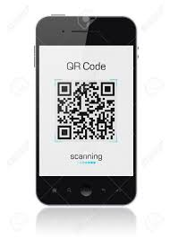
FUNKCIONALNI ZAHTJEVI
Prikaz slobodnih mjesta unutar dvorane te broj raspoloživih ulaznica
Mogućnost povrata ulaznice u određenom roku
NEFUNKCIONALNI ZAHTJEVI
Dostupnost sistema
Brzina aplikacije/Performanse
Sigurnost sistema

Slide 5
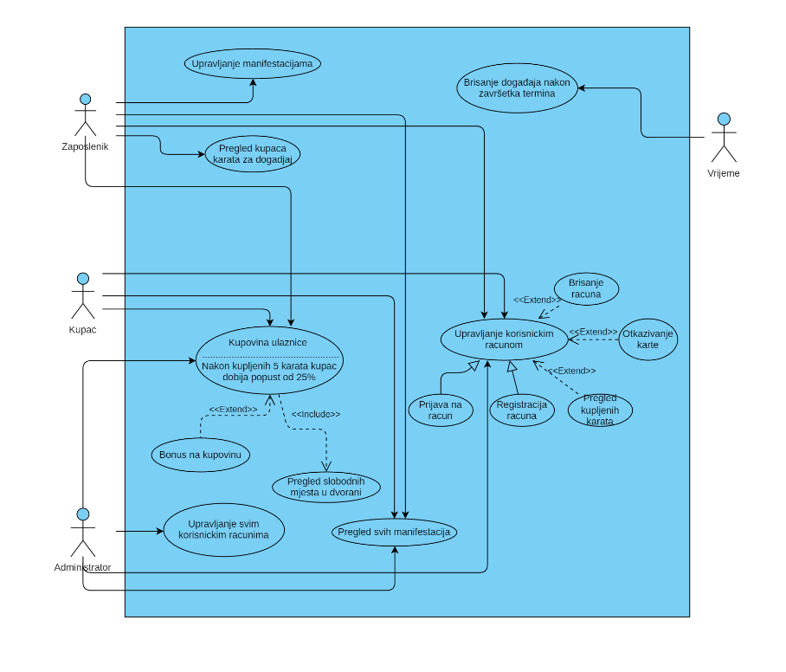
CASE STUDY DIAGRAM

Slide 6
KUPAC
Kupovina ulaznice
Pregled svih manifestacija
Upravljanje korisničkim računom
ZAPOSLENIK
Kupovina ulaznice
Pregled svih manifestacija
Upravljanje korisničkim računom
Pregled kupaca karata za dogadjaj
ADMINISTRATOR
Kupovina ulaznice
Pregled svih manifestacija
Upravljanje korisničkim računom
Upravljanje svim korisnickim računima
VRIJEME
Brisanje događaja nakon zavrsetka
Automatsko praćenje popusta

Slide 7
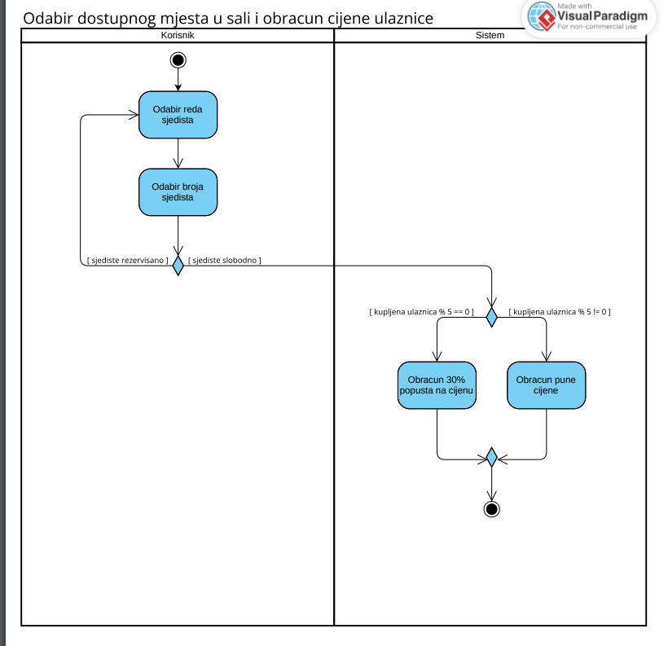
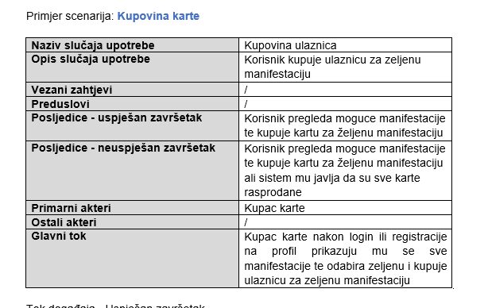
Scenarij i dijagram aktivnosti

Slide 8
Tok događaja – uspješan završetak
KORISNIK
Kupac karte se loguje i registrira na raćun i na osnovu prikazanih manifestacija kupuje kartu.
SISTEM
Sistem omogučava kupovinu karte.

Slide 9
Tok događaja – neuspješan završetak
SISTEM
Sistem provjera broj slobodnih karata za prodaju, pošto su sve rasprodane odbija kupovinu karte uz poruku da su sve prodane
KORISNIK
Kupac karte se loguje i registrira na račun i na osnovu prikazanih manifestacija kupuje kartu.

Slide 10
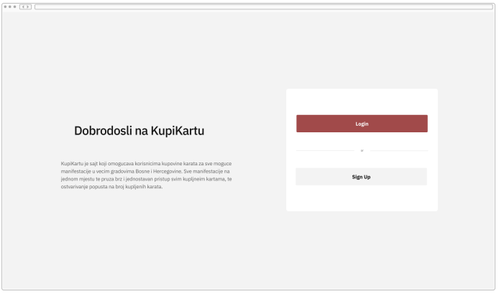
Prototip korisničkog interfejsa

Slide 11
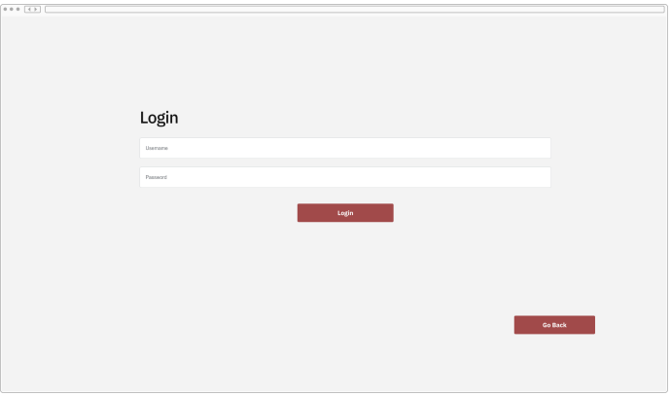
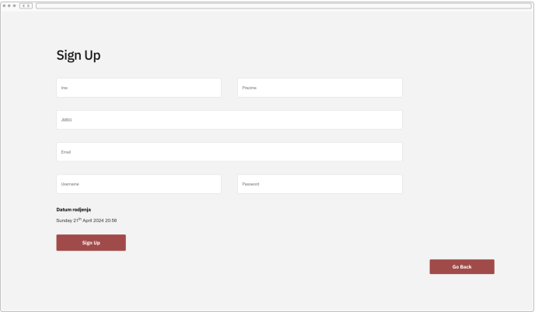

Slide 12
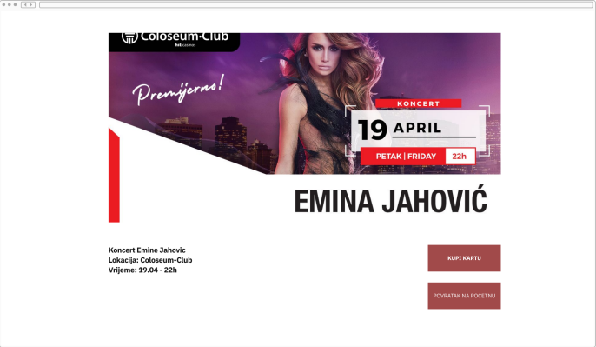
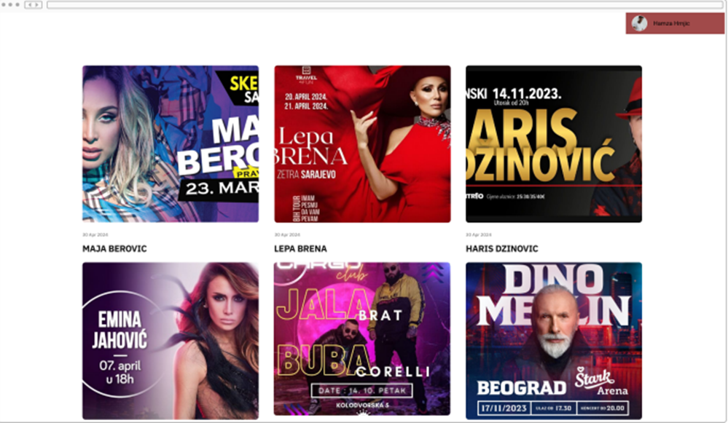
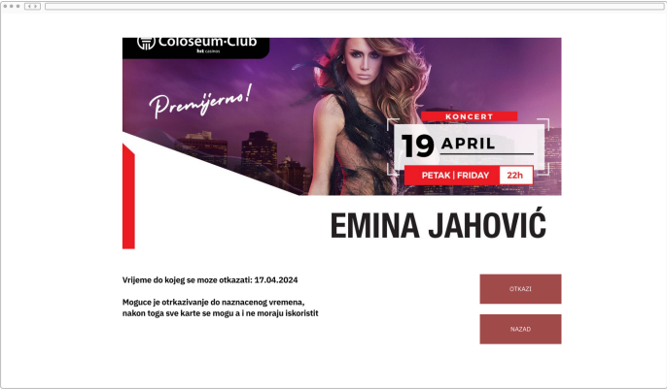

Slide 13
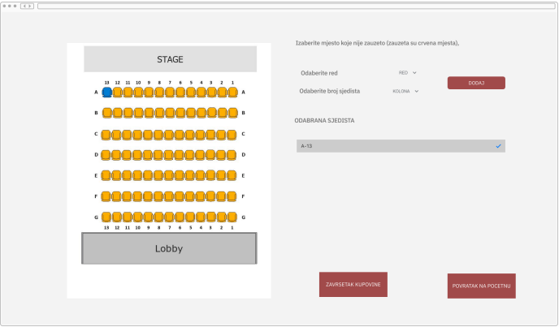
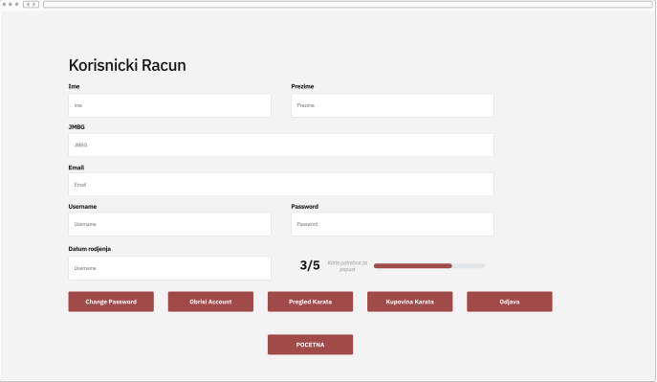
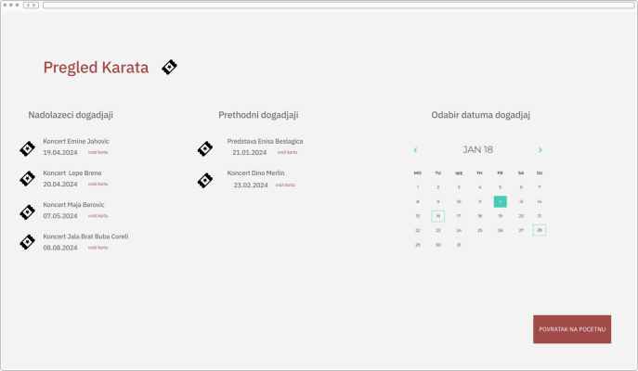
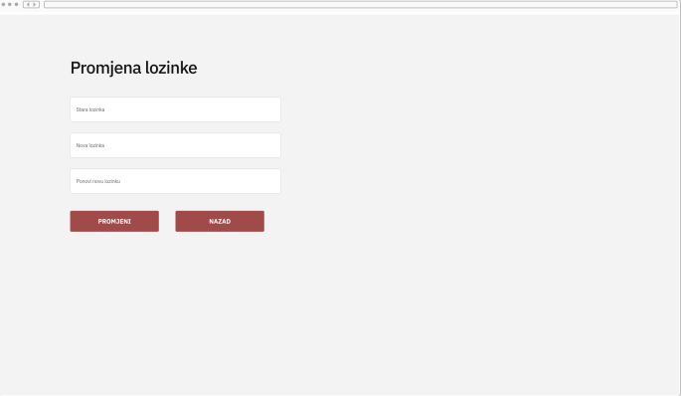

Slide 14
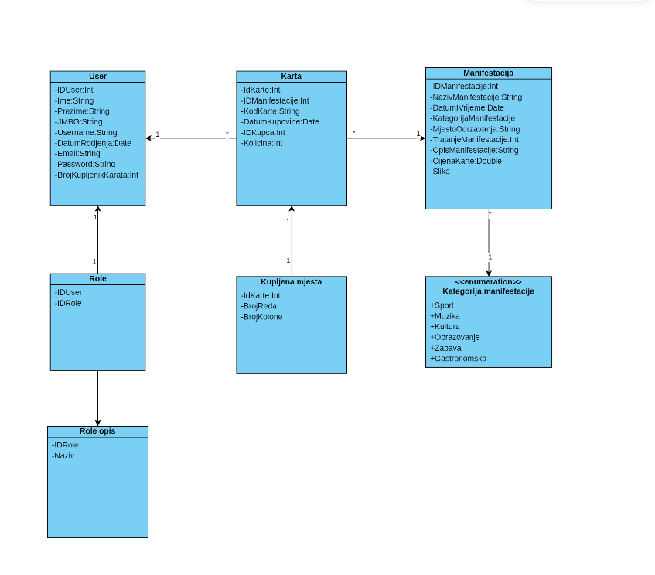
Dijagram klasa (Model)

Slide 15
Solid principi
SRP(Single Responsibility Principle)
Ovaj princip nam je zadovoljen budući da svaka od navedenih klasa u dijagramu radi samo jedan posao. Te operacije unutar klasa su jednostavne.
OCP (Open – Closed Principle)
Klase su dizajnirane tako da su fokusirane na jednu odgovornost i omogućavaju dodavanje novih funkcionalnosti ili atributa bez promjene već postojećeg koda.

Slide 16
LSP(Liskov Substitution Principle)
Nase klase ne koriste nasljedjivanje i intefejse ali ukoliko budemo dodavali nove izvedene klase cilj je osigurati da svaka klasa moze zamjeniti svoju baznu bez promjene ispravnosti ili funckionalnosti programa
npr. Ako bi se uvele izvedene klase, poput VIPKarta ili RegularnaKarta, one bi morale osigurati da svaka metoda i svojstvo definisano u Karta klasi funkcionira na isti način kao u baznoj klasi. Na primjer, metode za provjeru validnosti karte ili izračun cijene karte bi trebale raditi dosljedno i predvidljivo bez obzira na to koja izvedena klasa se koristi.

Slide 17
ISP (Interface Segragation Principle)
Iako nase klase ne koriste interfejse, primjena ISP principa može pomoći u budućem dizajnu. Kada klase trebaju implementirati različite funkcionalnosti, podjela tih funkcionalnosti u specifične interfejse smanjuje nepotrebne zavisnosti i čini kod fleksibilnijim i lakšim za održavanje. Na ovaj način, klijenti će zavisiti samo od interfejsa koje stvarno koriste, što olakšava proširivost i smanjuje rizik od promjena koje mogu uticati na kod koji te metode ne koristi.
Ako Karta klasa bude trebala podržavati različite funkcionalnosti (poput popusta, validacije, itd.), možeš kreirati više interfejsa, kao što su IDiscountable, IValidatable, kako bi različite vrste karata mogle implementirati samo one metode koje su im potrebne.

Slide 18
DIP(Dependency Inversion Principle)
U nasim klasama implementacija DIP principa bi značila definiranje interfejsa za sve ključne funkcionalnosti i osiguravanje da klase zavise od tih interfejsa umjesto konkretnih implementacija. Na ovaj način, tvoj kod postaje fleksibilniji, lakše održiv i proširiv, jer možeš mijenjati implementacije servisa bez potrebe za promjenom klasa koje ih koriste. DIP smanjuje povezanost između modula i omogućava lakšu zamjenu komponenti, što je ključno za skalabilne i održive softverske sisteme.
Karta klasa može koristiti interfejse kao što su IPaymentService, IDiscountService za različite funkcionalnosti vezane za plaćanje i popuste. Ovo omogućava fleksibilnost u korištenju različitih platnih sistema ili metoda izračuna popusta.

Slide 19
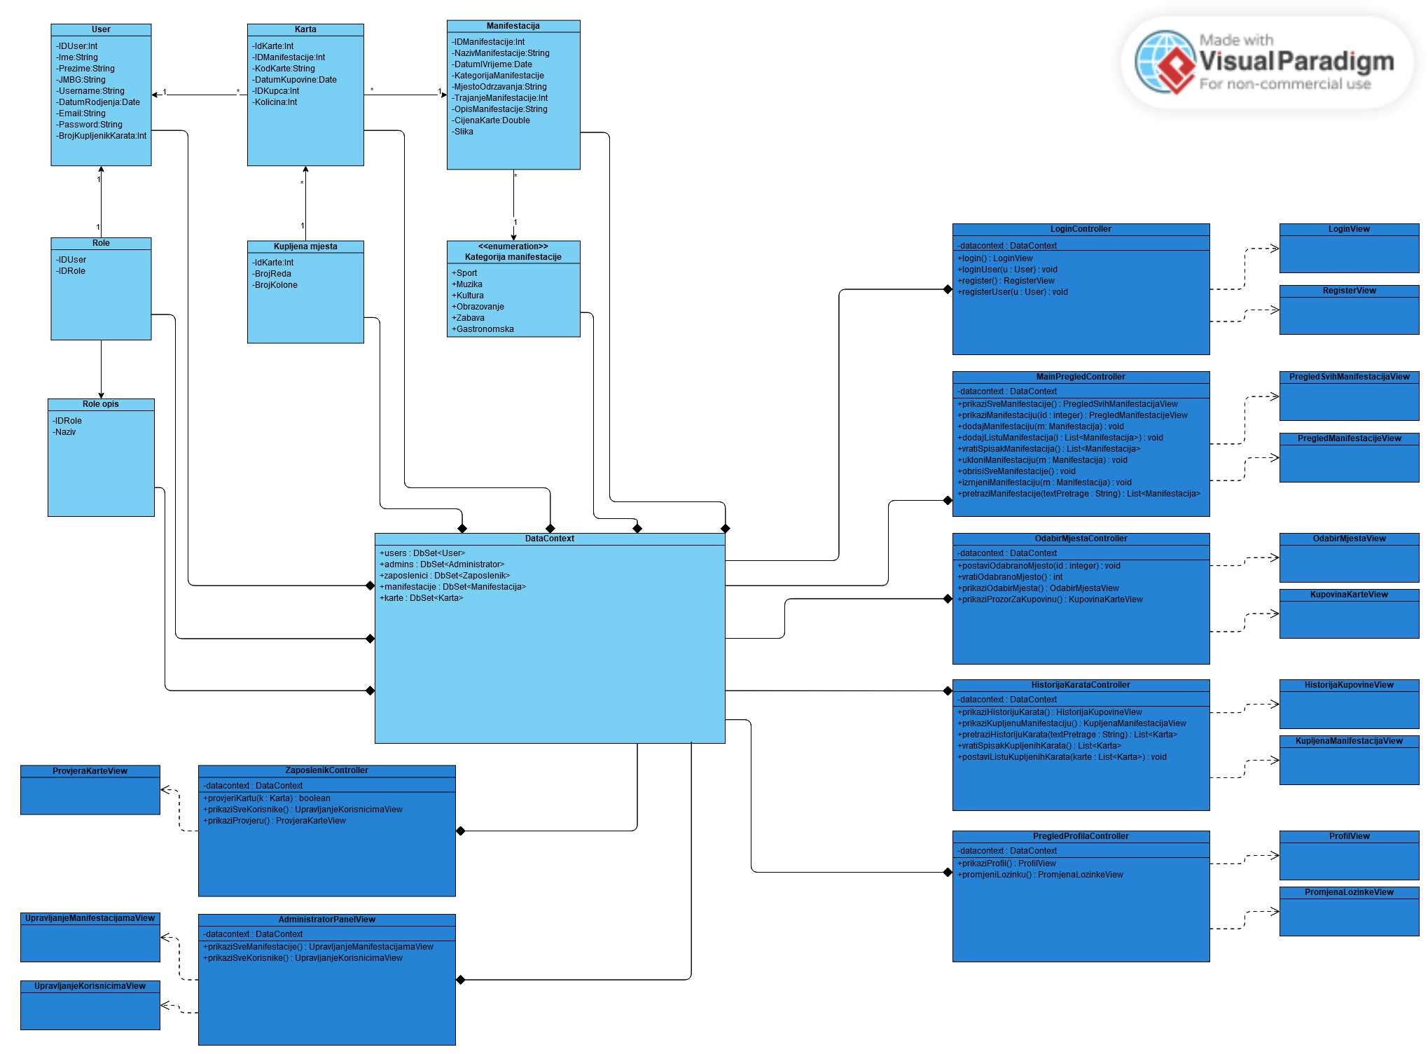
Mvc dijagram klasa

Slide 20
Strukturalni patterni
BRIDGE PATTERN
Bridge Pattern je strukturni obrazac dizajna koji omogućava odvajanje apstrakcije od njene implementacije tako da oboje mogu varirati nezavisno.
Apstrakcija: Klasa Karta
Implementacija: Različite vrste karata kao što su RegularnaKarta, VIPKarta, DiscountedKarta, itd.
Primjena: Možemo kreirati apstraktnu klasu KartaBase koja će sadržavati osnovne metode i atribute, dok će konkretne implementacije biti izvedene klase koje će pružati specifične funkcionalnosti različitih vrsta karata.

Slide 21
COMPOSITE PATTERN
Composite Pattern je strukturni obrazac dizajna koji omogućava tretiranje pojedinačnih objekata i njihovih kompozicija uniformno. Ovaj obrazac je koristan kada imamo hijerarhiju objekata gdje su pojedinačni objekti i njihove grupe tretirani na isti način.
Npr. Sjediste: Može se organizirati kao kompozitna struktura koja omogućava tretiranje pojedinačnih sjedišta i sekcija sa sjedištima na isti način.

Slide 22
ADAPTER PATTERN
Adapter patern omogućava rad dviju nespojivih interfejsa. U našem slučaju, možemo ga koristit za integraciju različitih API-ja za plaćanje ili različitih baza podataka.
Npr. PlaćanjeAdapter: omogućava integraciju različitih metoda plaćanja (PayPal, Stripe,
bankovni transferi) koristeći jedinstveni interfejs za plaćanje

Slide 23
FACADE PATTERN
Facade patern pruža jednostavniji interfejs za kompleksan sistem. Može se koristiti za pojednostavljenje interakcija s podsistemima kao što su upravljanje korisnicima, upravljanje manifestacijama, i sl.
Npr. RezervacijskiSistem: Fasada koja objedinjuje funkcionalnosti upravljanja korisnicima, Npr. RezervacijskiSistem: Fasada koja objedinjuje funkcionalnosti upravljanja korisnicima, manifestacijama i kartama.manifestacijama i kartama.

Slide 24
DECORATOR PATTERN
Decorator patern se koristi za dodavanje dodatnih funkcionalnosti objektima dinamički, bez promjene njihovog koda. Ovaj patern možete koristiti za proširenje funkcionalnosti karata.
Npr. Karta: Može se dekorirati dodatnim funkcionalnostima poput popusta, dodatnih pogodnosti, ili VIP statusa.

Slide 25
PROXY PATTERN
Proxy patern koristi se za kontrolu pristupa objektu. Može se koristiti za implementaciju sigurnosnih provjera ili keširanja.
Npr. KartaProxy: Kontroliše pristup stvarnoj klasi Karta, omogućavajući provjeru valjanosti ili autorizacije prije izvršenja operacija.

Slide 26
FLYWEIGHT PATTERN
Flyweight patern smanjuje korištenje memorije dijeljenjem što je moguće više stanja između objekata. Korisno je kada imamo veliki broj sličnih objekata.
Npr. Mjesto: Možemo koristiti Flyweight patern za upravljanje sjedištima u dvorani, gdje svako sjedište može dijeliti zajedničke podatke poput reda i kolone.

Slide 27
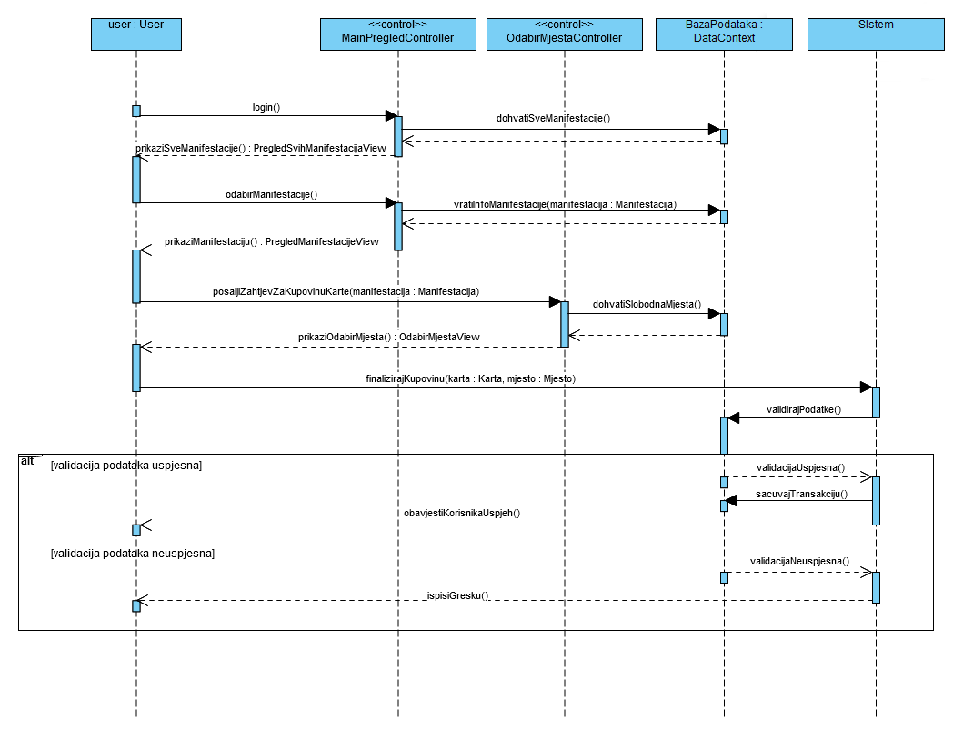
Dijagram interakcije

Slide 28
Kreacijski patterni
SINGLETON PATTERN
Singleton patern osigurava da postoji samo jedna instanca određene klase i pruža globalnu tačku pristupa toj instanci. Ovo je korisno za upravljanje resursima kao što su konfiguracije, konekcije prema bazama podataka, ili upravljanje sesijama korisnika.
Primjer:
U našem sistemu možemo koristiti Singleton patern za upravljanje konekcijama prema bazi podataka.

Slide 29
Factory Method Pattern
Factory Method patern omogućava stvaranje objekata pomoću metoda koji vraćaju instance različitih klasa, čuvajući pritom apstrakciju i izbjegavajući direktno korištenje konkretnih klasa.
Primjer:
U našem sistemu možemo koristiti Factory Method patern za kreiranje različitih tipova karata (VIP, standardna, studentska, itd.) bez direktnog instanciranja tih klasa.

Slide 30
Builder Pattern
Builder patern omogućava postepenu izgradnju kompleksnih objekata. Umjesto kreiranja objekata kroz kompleksne konstruktore, koristi se niz koraka koji grade krajnji objekat.
Primjena:
Može se koristiti za kreiranje kompleksnih entiteta kao što su Manifestacija sa mnogim opcionalnim atributima (npr. naziv, datum, lokacija, lista izvođača).

Slide 31
Prototype Pattern
Prototype patern omogućava stvaranje novih objekata kopiranjem postojećih, umjesto kreiranja novih instanci. Ovo je korisno kada je kreiranje objekta skupo ili kompleksno.
Primjena:
Može se koristiti za kreiranje duplikata Karte sa sličnim atributima.

Slide 32
Abstract Factory Pattern
Abstract Factory patern omogućava kreiranje familije povezanih objekata bez specifikacije njihovih konkretnih klasa. Koristi se kada postoji potreba za kreiranjem različitih setova objekata.
Primjena:
Može se koristiti za kreiranje različitih Tipova Karata i Plaćanja.

Slide 33
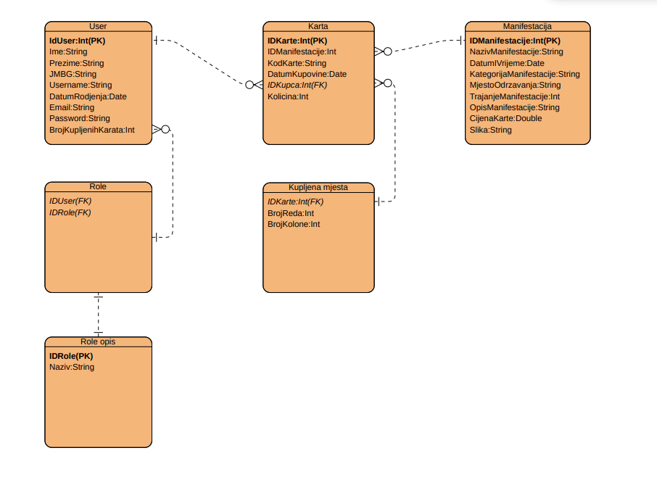
erd

Slide 34
Hvala na paznji
PITANJA?

